Slide 1
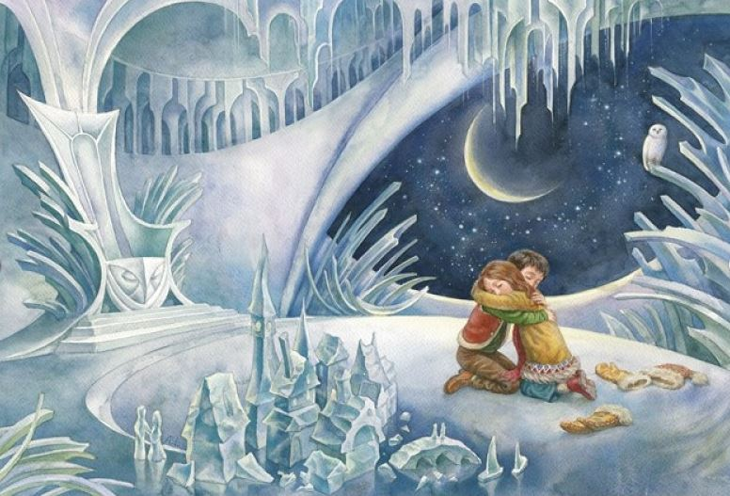
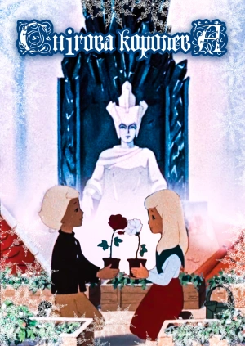
Г.К.Андерсен. "Снігова королева". Перешкоди на шляху Герди до Кая, її помічники. Утвердження дружби та вірності.

Slide 2
Мета казкаря – виховувати людяність – цю дивну здатність перейматися чужим горем,
радіти радощам іншого, переживати чиюсь долю, як свою.
К.Чуковський

Slide 3
Людину, в якої багато друзів, неможливо зламати.
Індійське прислів’я

Slide 4
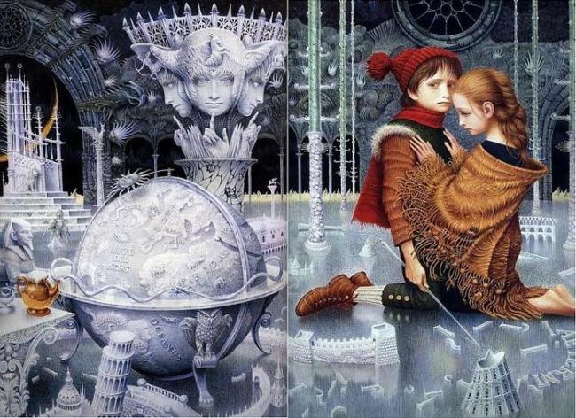
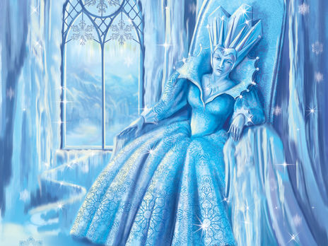
Чи варто було Герді вирушати на пошуки Кая?

Slide 5
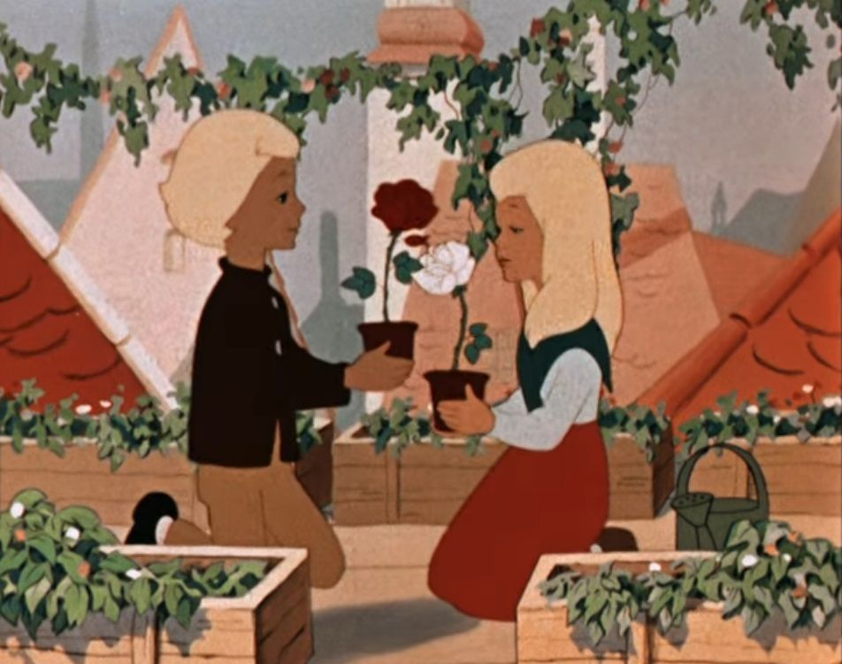
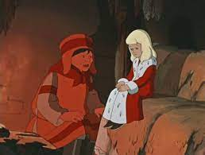
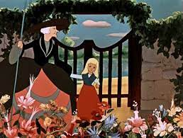
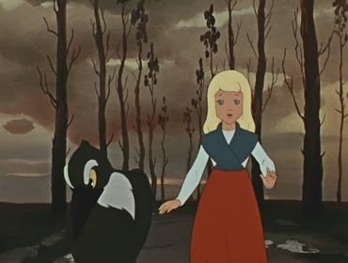
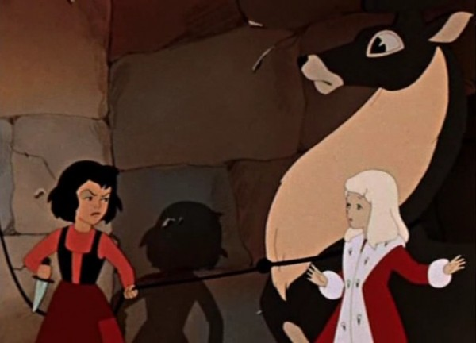
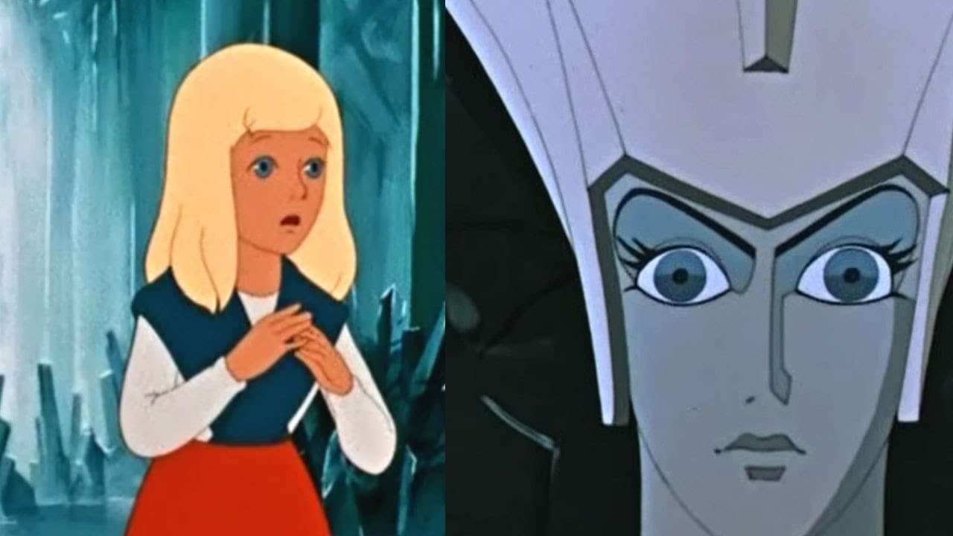
Порушена послідовність
Замок Снігової королеви
Хлопчик та дівчинка
Лапландка і фінка
Квітник жінки, яка знала чари
Розбите дзеркало
Принц і принцеса
Маленька розбійниця

Slide 6
Порушена послідовність
Розбите дзеркало
Хлопчик та дівчинка
Квітник жінки, яка знала чари
Принц і принцеса
Маленька розбійниця
Лапландка і фінка
Замок Снігової королеви

Slide 7
Літературний диктант
У будиночку бабусі Кая і Герди росли.
Річ, яка перетворила гаряче серце Кая на крижане.
Перша дорога річ, яку Герда віддала, щоб урятувати Кая .
Свавільна й дика дівчинка.
Мудра жінка, фінка, сказала, що сила Герди в її.
Воїни Снігової королеви, її слуги.
Річ, яку лапландка використала як папір для листа.
Герой, який дуже любив свій рідний край і мріяв про нього в неволі у маленькій розбійниці .
Слово, яке не міг скласти Кай.
У кого перетворилися сніжинки, які летіли разом з Каєм і Сніговою Королевою.
Що подарували принц з принцесою Герді, коли та пішла далі шукати Кая .
Завдяки чому вдалося Герді розтопити крижану скалку в серці Кая.

Slide 8
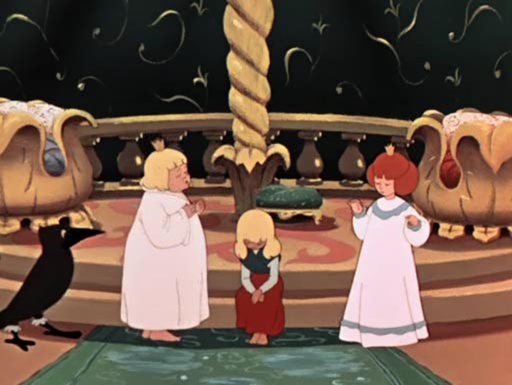
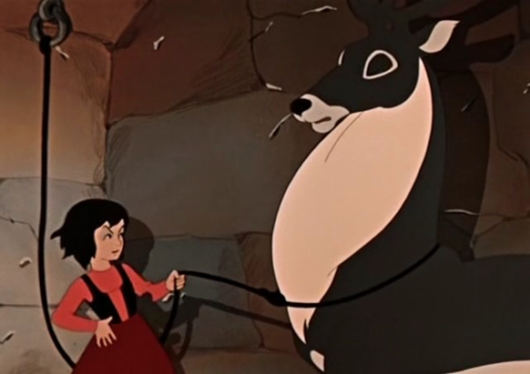
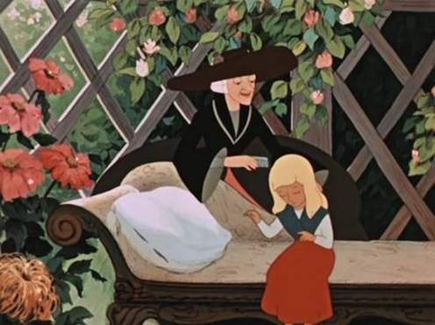
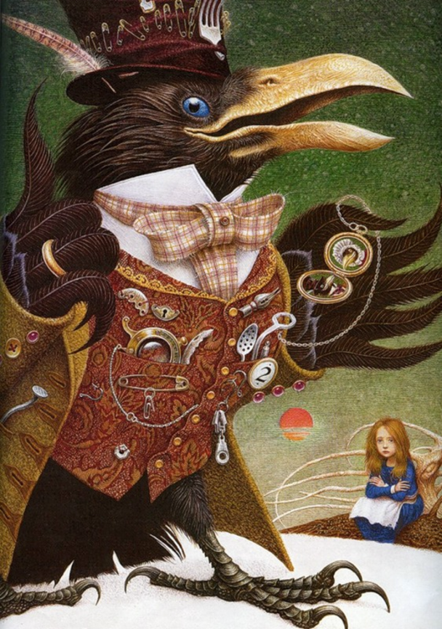
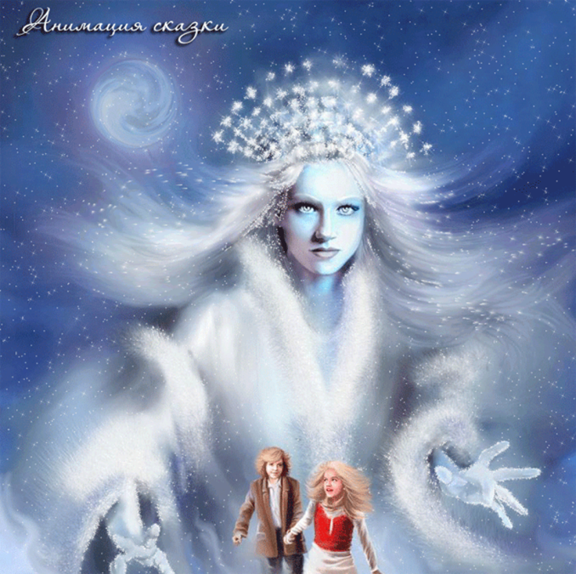
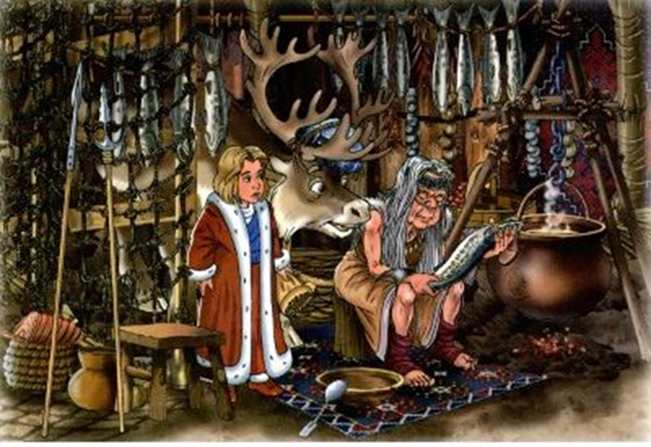
Запиши героїв у тому порядку, у якому зустрічала їх Герда на своєму шляху

Slide 9
Порівняльна характеристика Герди і Снігової Королеви

Slide 10
Порівняльна характеристика Герди і Снігової королеви
ГЕРДА СНІГОВА КОРОЛЕВА
Добра жорстока
Смілива красиві бездушна
Віддана сильні духом підступна
Вірний друг цілеспрямовані владна
Щира, чесна наполегливі байдужа
Гаряче серце розумні холодне серце
Вдячна зла, егоїстична

Slide 11
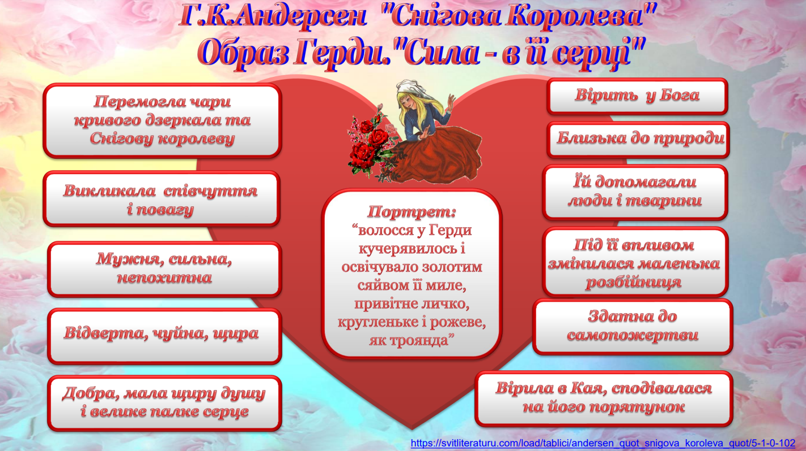
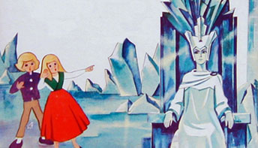
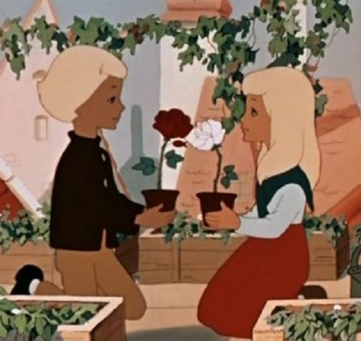
Словникова робота
Антитеза – протиставлення протилежних
понять, образів, почуттів.

Slide 12
Словникова робота
Антитеза – протиставлення протилежних
понять, образів, почуттів.

Slide 13
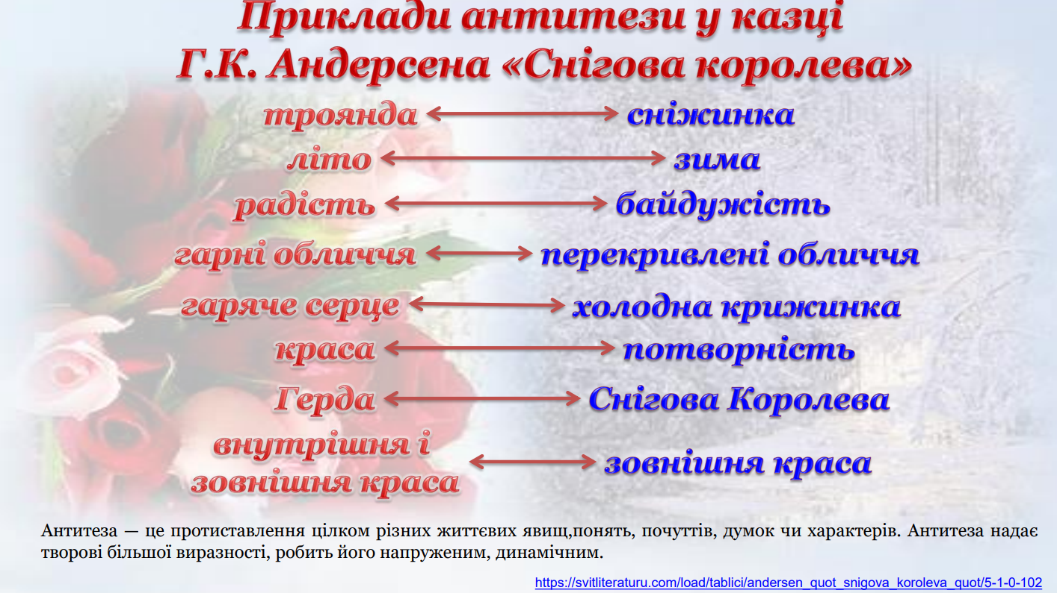
Словникова робота
Антитеза – протиставлення протилежних
понять, образів, почуттів.

Slide 14
Чи варто було Герді вирушати на пошуки Кая?

Slide 15
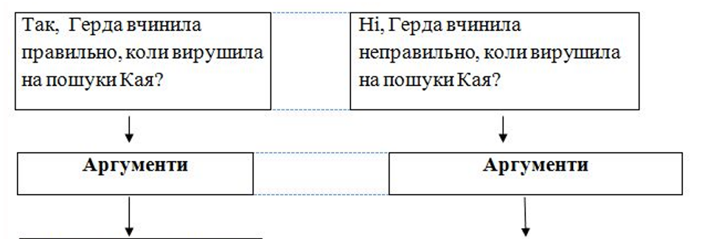
Чи варто було Герді вирушати на пошуки Кая?

Slide 16
Домашнє завдання
Написати лист Герді

Slide 17

Самооцінювання
Урок проймов на відмінно.
Мені було неважко.
Я задоволений своєю роботою.
Я зрозумів тему уроку.
Урок пройшов добре.
Мені було нелегко.
Я не зовсім задоволений своєю роботою.
Я повинен повторити.
Урок пройшов погано.
Мені було дуже важко.
Я не задоволений своєю роботою.
Мені потрібна допомога.

